Slide 1
Evolution des métiers comptables dans le secteur bancaire
Mars 2023

Slide 2
Comptables des experts au cœur de la mutation du modèle bancaire
Métiers Finance : des experts au cœur de la mutation du modèle bancaire

Slide 3
Une population en nette progression
CHIFFRES Clefs
Métiers repères AFB | 2014 | 2019 | 2021
Spécialiste/Responsable comptabilité finances | 2 890 | 3 240 | 3 580
Technicien comptabilité/finances | 1 050 | 1090 | 900
Ensemble des deux métiers | 3 940 | 4 330 | 4 480
Source : Observatoire des Métiers de la Banque

Slide 4
La montée en expertise des profils
CHIFFRES Clefs
Métiers repères AFB | Part du métier en 2019 | Part du métier en 2021 | % de cadre en 2019 | % de cadre en 2021
Spécialiste/Responsable comptabilité finances | 74,8% | 79,9% | 69,0% | 92,9%
Technicien comptabilité/finances | 25,2% | 20,1% | 59,8% | 69%
Source : Observatoire des Métiers de la Banque

Slide 5
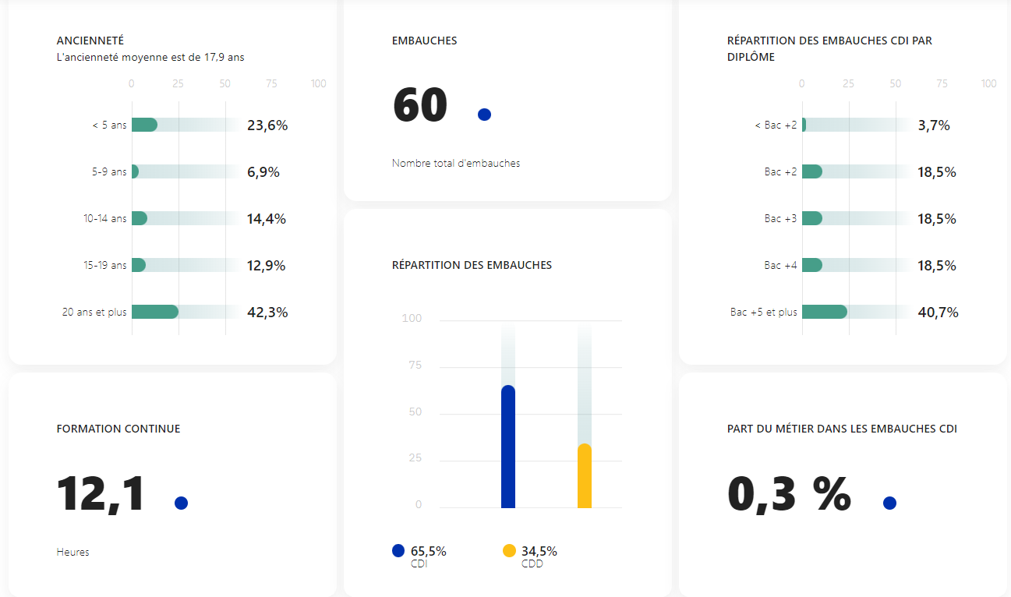
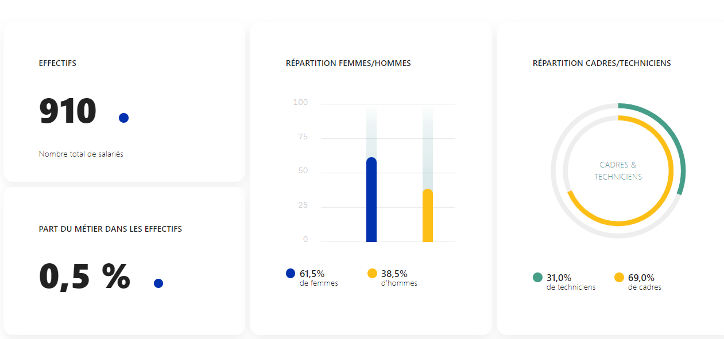
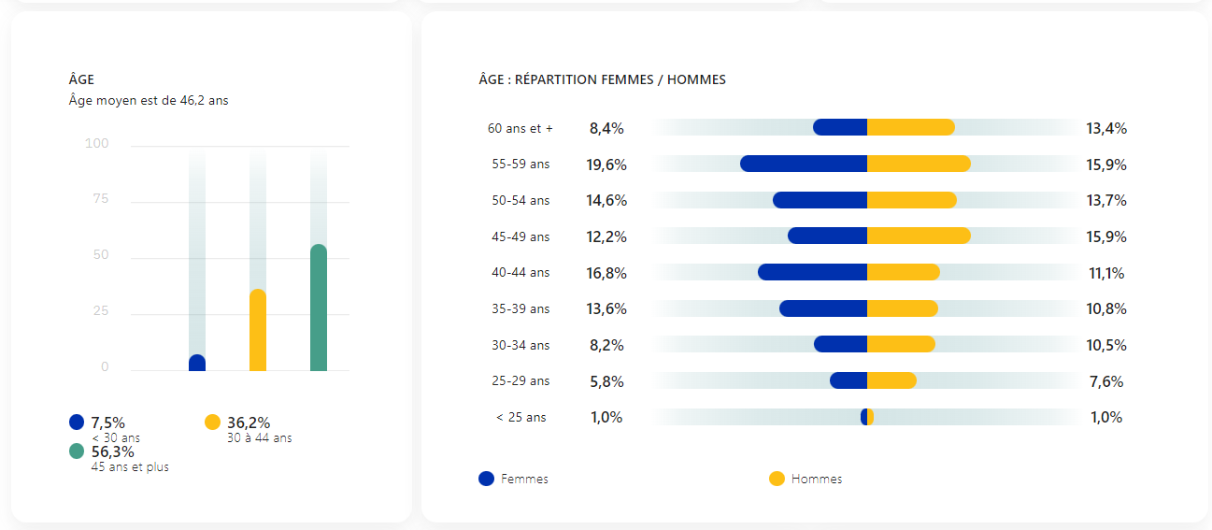
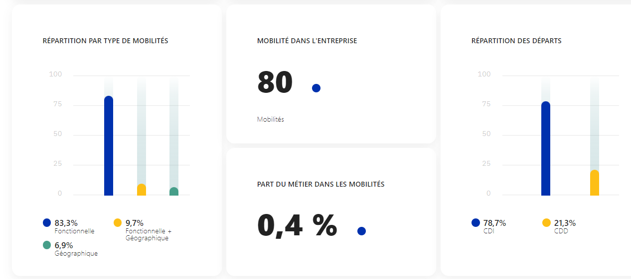
Technicien comptabilité/finances (chiffres OMB - mars 2023)

Slide 6
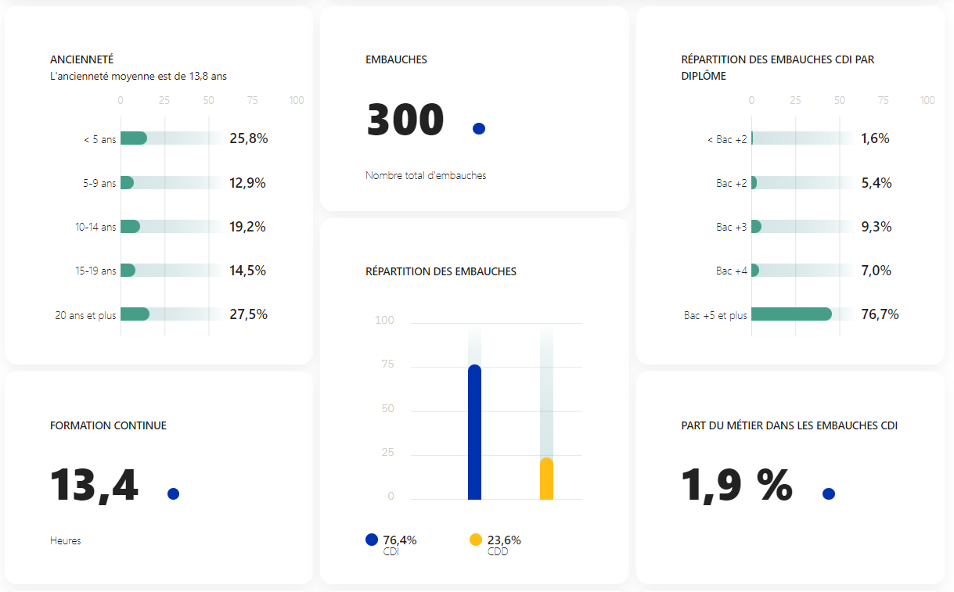
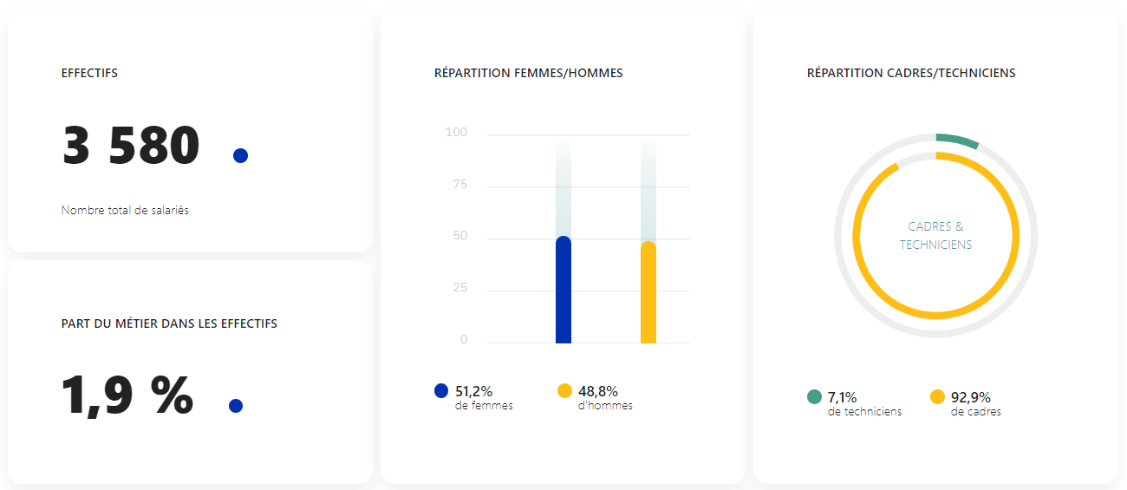
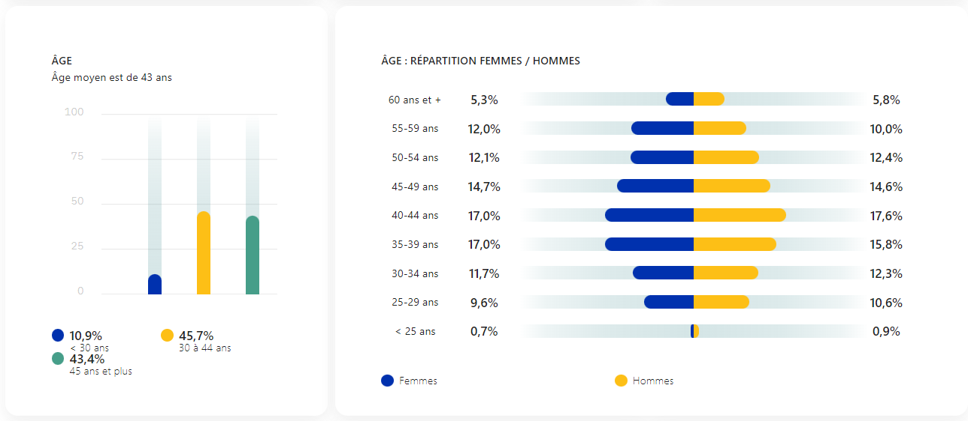
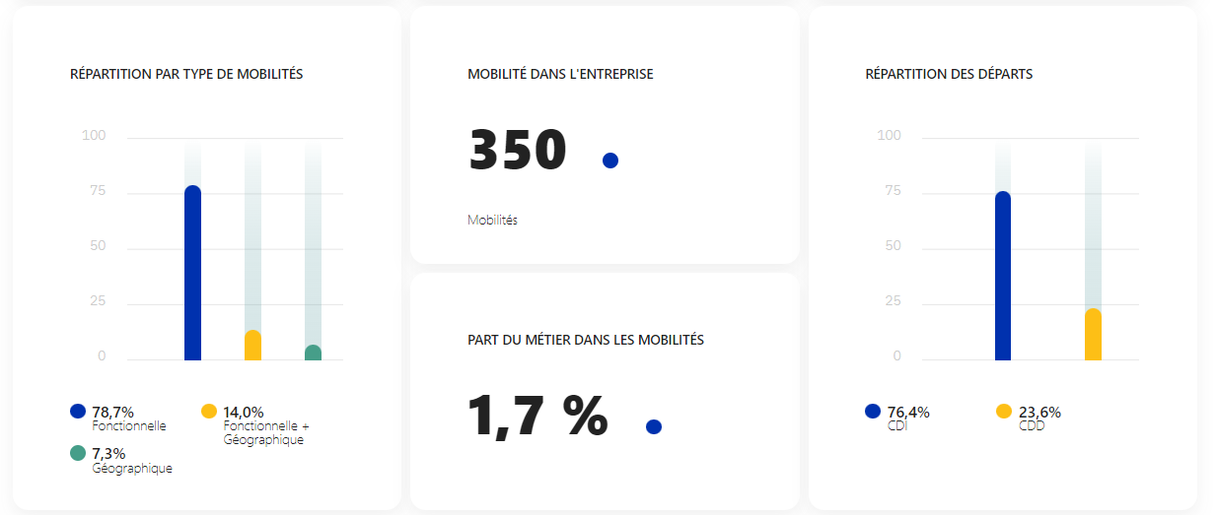
Spécialiste/Responsable comptabilité finances
(chiffres OMB - mars 2023)

Slide 7
En synthèse
CHIFFRES Clefs
Effectifs en hausse
4480 ETP soit +13% en 7 ans
Une population cadre
Technicien : 69% / Spécialiste : 93%
Part des femmes en baisse 53,3%
(Technicien: 61,5% Spécialiste : 51,2%)
Age moyen Technicien : 46,2
Spécialiste : 43
Niveau d’études 76,7% de Bac+5 pour les Spécialistes recrutés récemment
Ancienneté moyenne
Technicien : 18 ans
Spécialiste :13 ans
Source : Observatoire des Métiers de la Banque

Slide 8
les nouveaux enjeux
Intégrer les enjeux technologiques associés à ses métiers (IA, RPA, Blockchain…)
S’adapter à un contexte toujours plus règlementé et un business model en évolution constante
Être exemplaire et pro-actif dans la gestion des données financières (transparence, volume, privacy…)
Des processus revisités par le Digital notamment, qui impacteront fortement les nouvelles méthodes de travail, les postures et les soft skills
Préparer les équipes et les impliquer dans la transformation de leurs métiers
Des métiers à changer, à rendre hybride et à intégrer dans une logique de groupes bancaires
Rendre les métiers de la comptabilité attractifs et animer une filière qui réponde aux nouveaux enjeux

Slide 9
Comment préparer les comptables de demain, en renforçant la dynamique RH ?

